Slide 1
DNET Platform
Разработка модульной платформы для распределенных приложений с интеллектуальным распределением нагрузки
Выполнил: Хайрутдинов Т.М.
Группа: 09-531
Научный руководитель: Андрианова А.А.
Должность: Канд. физ.-мат. наук, доцент КСАИТ

Slide 2
Цель и Задачи
Цель - разработать модульную платформу, для распределенных приложений с интеллектуальным распределением нагрузки
Задачи:
Разработка архитектуры платформы.
Программная реализация компонентов:
Распределение нагрузки.
Интеллектуальный помощник.
Библиотека с набором базовой функциональности.

Slide 3
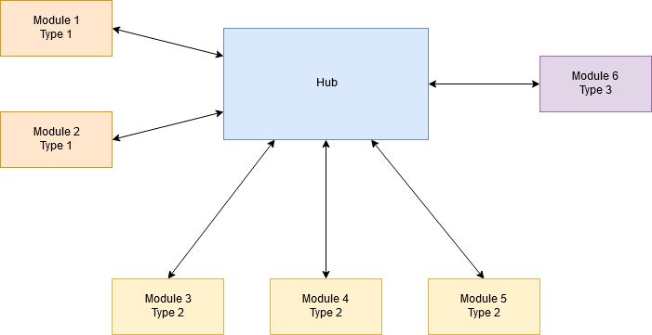
Архитектура платформы
Архитектура – комбинация сервис ориентированного и микро-сервисного подхода с доработками.
Hub – головной модуль.
Прочие модули – функциональные компоненты той или иной системы.

Slide 4



Технологии
Технологии использованные в работе:
.Net core 3 preview
SignalR Core preview
Entity Framework core preview
Server-side Blazor preview
Docker и Kubernetes
ML.NET

Slide 5
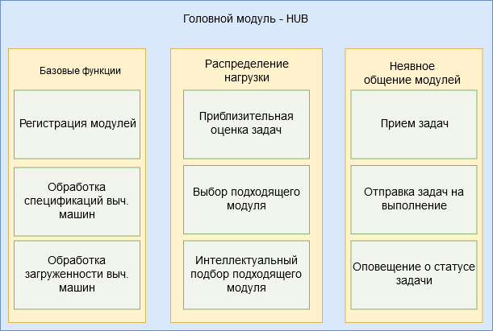
Головной модуль - HUB
Головной модуль – основа всей платформы.
Соединяет все модули внутри платформы, организуя тем самым неявное общение между модулями.
Распределяет нагрузку.

Slide 6
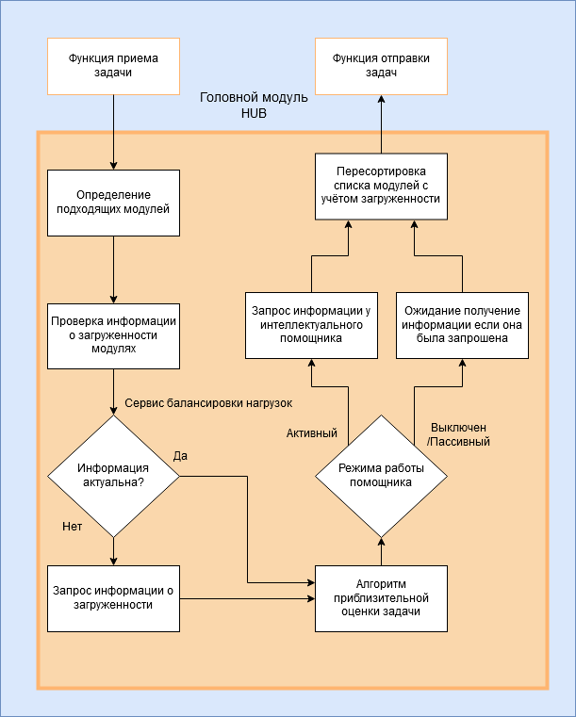
Распределение нагрузки
Определение подходящих модулей в список.
Сортировка списка по убыванию очков производительности.
Обращение к алгоритму приблизительной оценки задач
Обращение к помощнику.
Пересортировка списка с учетом загруженности.

Slide 7
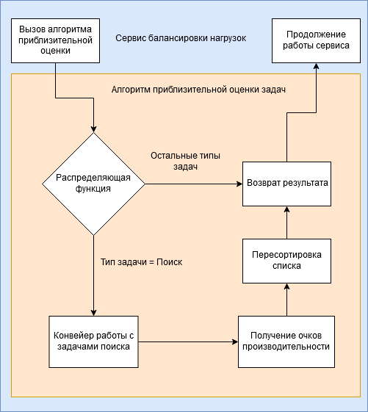
Алгоритм оценки задач
Изначально планировалось отсылать программный код на оценку, однако этого не вышло ввиду:
Технического ограничения.
Концептуального понимание оценки задач.
Отказ от обобщенного контекста позволил оценивать задачи поиска. Учитываются:
Приблизительная оценка потребляемой памяти сущности результата.
Поисковое выражение.

Slide 8
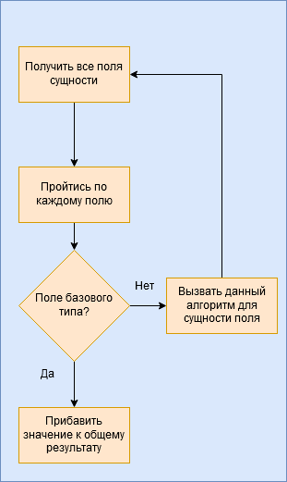
Библиотека соединений
Библиотека соединения – это общедоступная сборка с базовым набором сервисов. Включает в себя:
Подраздел соединения:
IConnect – интерфейс соединения.
IConnection Service – сервис соединения.
Подраздел обслуживания:
IMachine Info Collector Service – сервис сбора технической спецификации вычислительной машины.
IBase Task Handler Service – базовый сервис обработки задач – переопределяется в разрабатываемом модуле.
IType Evaluate Service – сервис приблизительной оценки сущностей - переопределяется в разрабатываемом модуле.

Slide 9
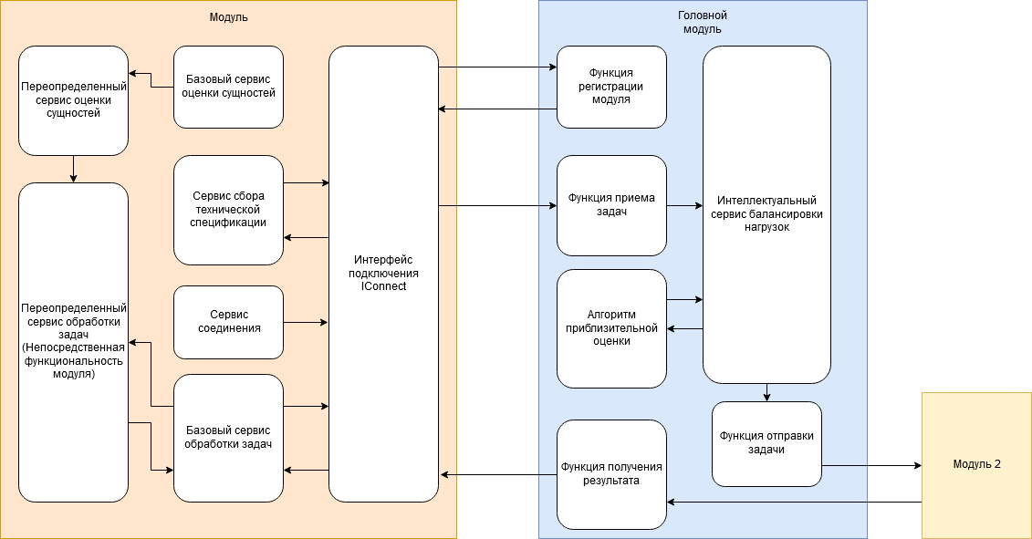
Общая схема взаимодействия

Slide 10
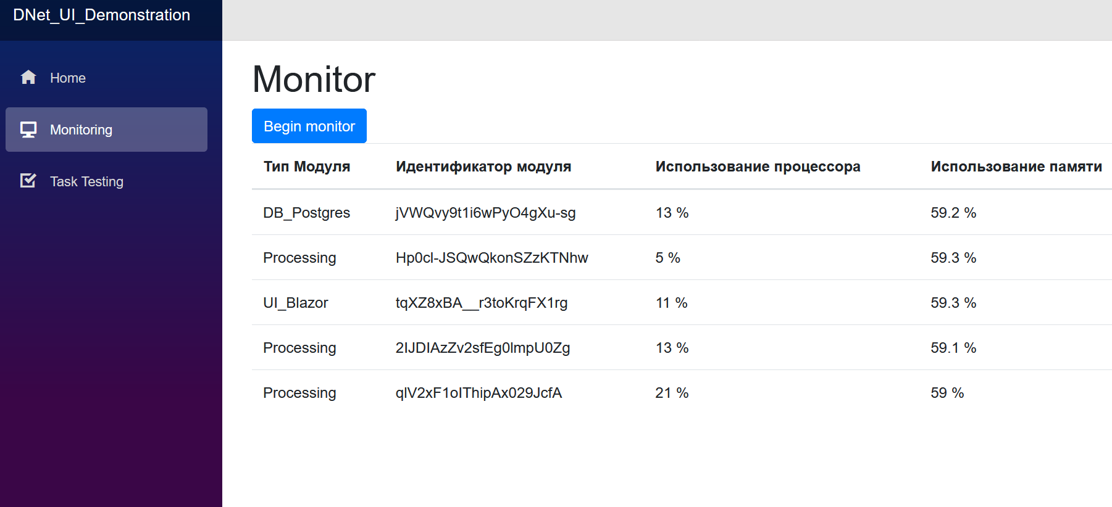
Демонстрация работы

Slide 11
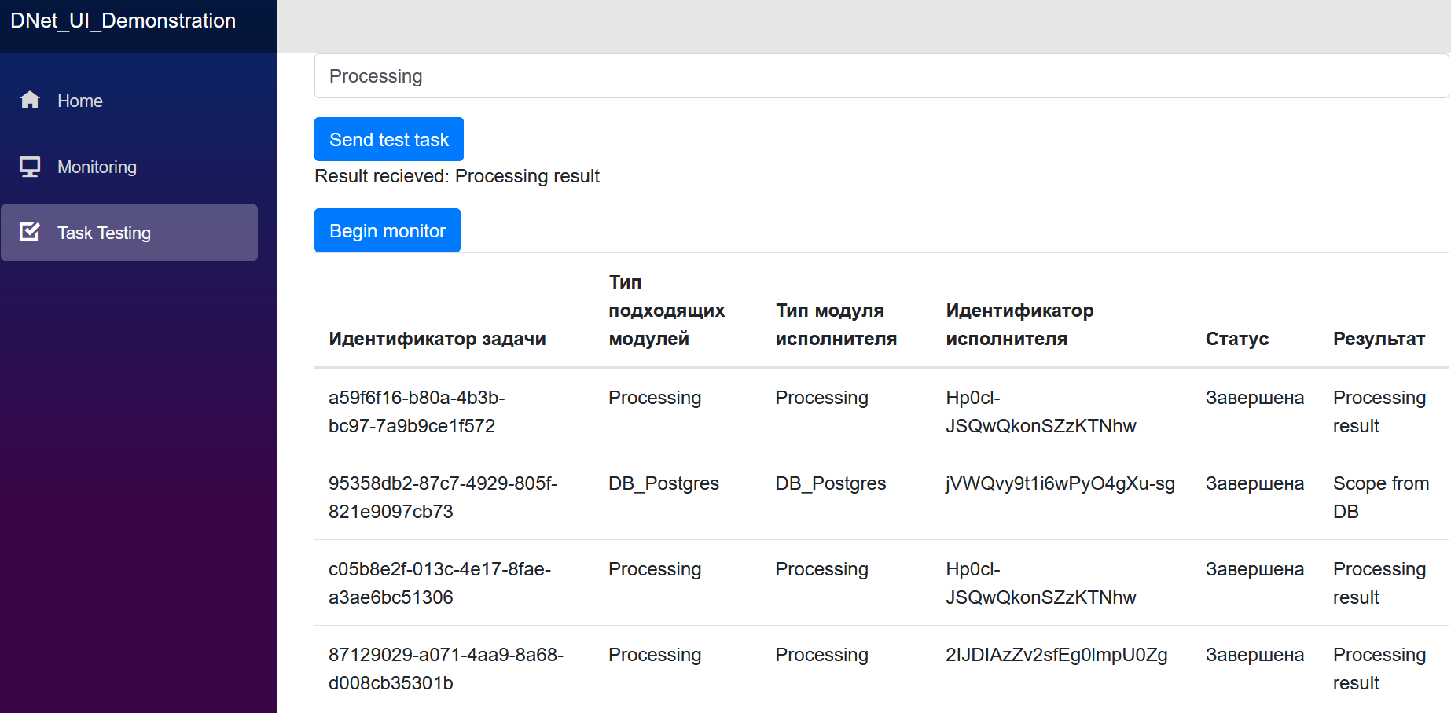
Демонстрация работы

Slide 12

Заключение
Все поставленные задачи – успешно выполнены:
Разработана архитектура платформы.
Разработан сервис распределения нагрузки.
Разработан интеллектуальный помощник.
Разработана унифицированная библиотека с набором базовой функциональности.
Разработанная платформа – жизнеспособное программное обеспечение.
Особенности платформы:
Экосистема.
Запуск нескольких систем параллельно друг другу.

Slide 13




СПАСИБО ЗА ВНИМАНИЕ

